Slide 1
第二章 相互作用
第三课时 受力分析 共点力的平衡

Slide 2
考纲考情：5年21考
1.受力分析(Ⅱ) 2.共点力的平衡(Ⅱ)

Slide 3
[基础梳理]
知识点一 受力分析
1．定义
把指定物体(研究对象)在特定的物理环境中受到的所有外力都找出来，并画出__________，这个过程就是受力分析．
2．受力分析的顺序
先找_______，再找_________力(弹力、摩擦力)，最后分析静电力、磁场力、其他力．
受力图
重力
接触

Slide 4
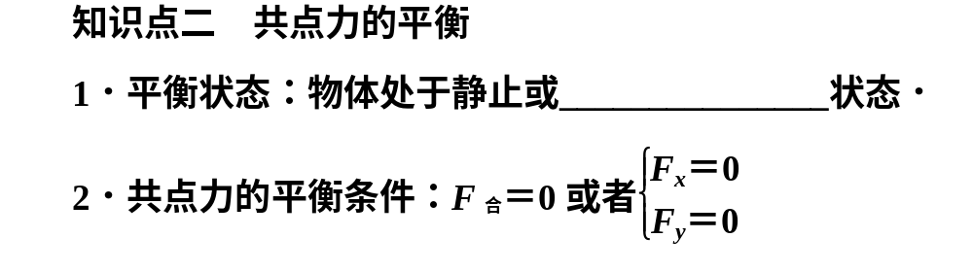
匀速直线运动

Slide 5
3．平衡条件的推论
二力平衡 | 如果物体在两个共点力的作用下处于平衡状态，这两个力必定大小______、方向______，为一对平衡力
三力平衡 | 如果物体在三个共点力的作用下处于平衡状态，其中任意两个力的合力一定与第三个力大小______、方向______
多力平衡 | 如果物体受多个力作用处于平衡状态，其中任何一个力与其余力的合力大小______、方向______
相等
相反
相等
相反
相等
相反

Slide 6
[温馨提示]
1．在一些定性判断平衡状态的问题中，采用共点力平衡的相关推论，可以使许多问题简化．
2．物体在某一时刻速度为零时不一定处于平衡状态．

Slide 7
[小题快练]
1.物体受下列哪一组三个力的作用不可能做匀速直线运动( )
A．10 N,10 N,10 N B．6 N,9 N,3 N
C．7 N,15 N,23 N D．11 N,15 N,20 N
[解析] 只要任意某一个力处于另外两个力的合力范围之内，那么这三个力即为共点平衡力，物体在这样三个共点平衡力作用下才能做匀速直线运动，故正确选项为C.
[答案] C

Slide 8
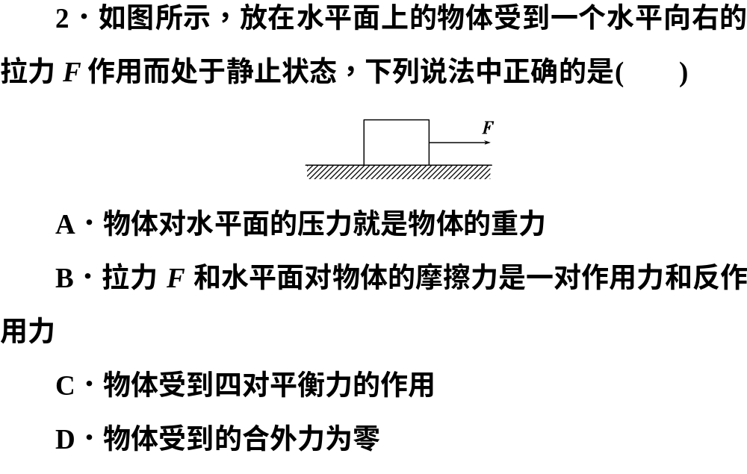

Slide 9
[解析] 物体对水平面的压力与物体的重力是不同性质的力，A错误；拉力F和水平面对物体的摩擦力是一对平衡力，B错误；物体受到两对平衡力的作用，C错误．
[答案] D

Slide 10
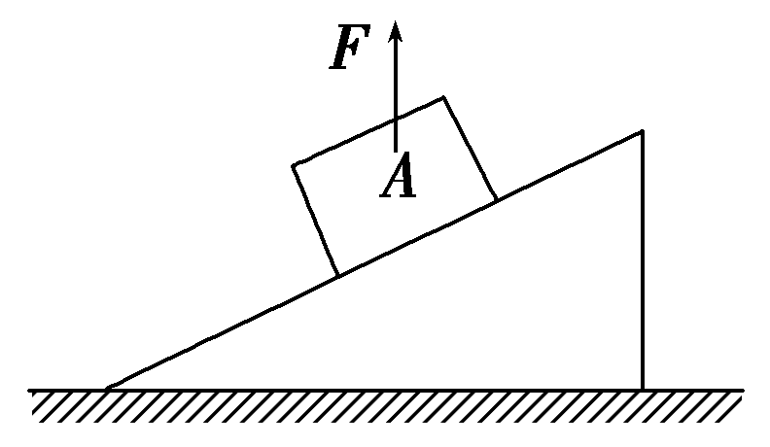
※3．如图所示，质量为m的物体A在竖直向上的力F(F<mg)作用下静止于斜面上．若减小力F，则( )
A．物体A所受合力不变
B．斜面对物体A的支持力不变
C．斜面对物体A的摩擦力不变
D．斜面对物体A的摩擦力增大
[解析] 减小力F，物体A仍静止于斜面上，合力为零，物体A所受合力不变，选项A正确．斜面对物体A的支持力增大，摩擦力增大，选项B、C错误，选项D正确．
[答案] AD

Slide 11
4．(2016·江苏省扬州测试)质量为m的长方形木块静止在倾角为θ的斜面上，斜面对木块的支持力和摩擦力的合力方向应该是( )
A．沿斜面向下
B．垂直于斜面向上
C．沿斜面向上
D．竖直向上

Slide 12
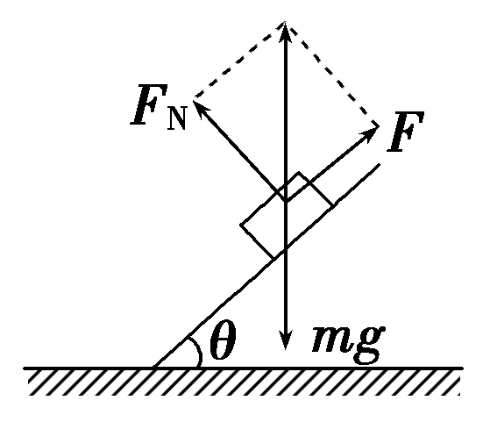
[解析] 如图所示，物体受重力mg、支持力F_{N}、摩擦力F而处于静止状态，故支持力与摩擦力的合力必与重力等大反向，D正确．

Slide 13
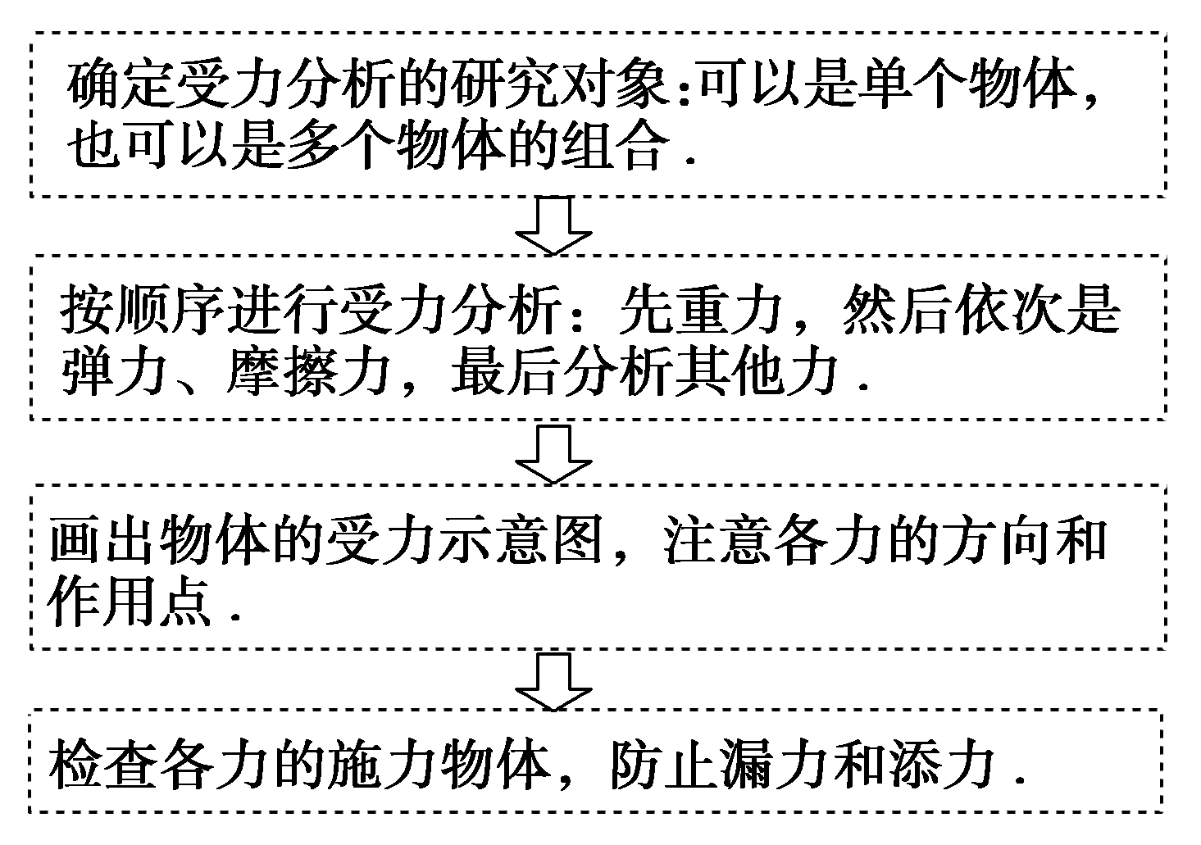
考向一 受力分析
1．受力分析的思路

Slide 14
2．常用方法
(1)整体法和隔离法
 | 整体法 | 隔离法
概念 | 将运动状态相同的几个物体作为一个整体来分析的方法 | 将研究对象与周围物体分隔开的方法
选用原则 | 研究系统外的物体对系统整体的作用力 | 研究系统内物体之间的相互作用力
注意问题 | 受力分析时不再考虑系统内物体间的相互作用 | 一般隔离受力较少的物体

Slide 15
(2)假设法
在受力分析时，若不能确定某力是否存在，可先对其作出存在或不存在的假设，然后再就该力存在与否对物体运动状态影响的不同来判断该力是否存在．

Slide 16
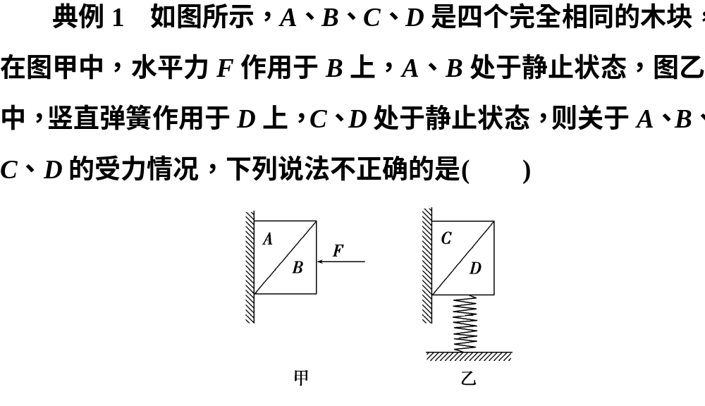
A．图甲中A受五个力，图乙中C受三个力
B．图乙中墙对C可能有摩擦力
C．图甲中墙对A一定没有摩擦力
D．图乙中D对C一定有向右上方的摩擦力

Slide 17
[解析] 在图甲中，A受重力、墙的支持力、B的支持力、墙的摩擦力(向上)，B的摩擦力(左下方)，共五个力，而图乙中，墙对C没有摩擦力和支持力，A正确，B错误；选整体为研究对象，可知图甲中，墙对A一定有向上的摩擦力，C错误；而图乙中，C处于静止状态，一定受到D对其向右上方的摩擦力．D正确．
[答案] BC

Slide 18

受力分析“四注意”
1．不要把研究对象所受的力与研究对象对其他物体的作用力混淆．
2．对于分析出的物体受到的每一个力，都必须明确其来源，即每一个力都应找出其施力物体，不能无中生有．
3．区分合力与分力：研究对象的受力图，通常只画出物体实际受到的力，不要把按效果命名的分力或合力分析进去，受力图完成后再进行力的合成或分解．

Slide 19
4．区分内力与外力：对几个物体的整体进行受力分析时，这几个物体间的作用力为内力，不能在受力图中出现；当把某一物体单独隔离分析时，原内力变成外力，要在受力分析图中画出．

Slide 20
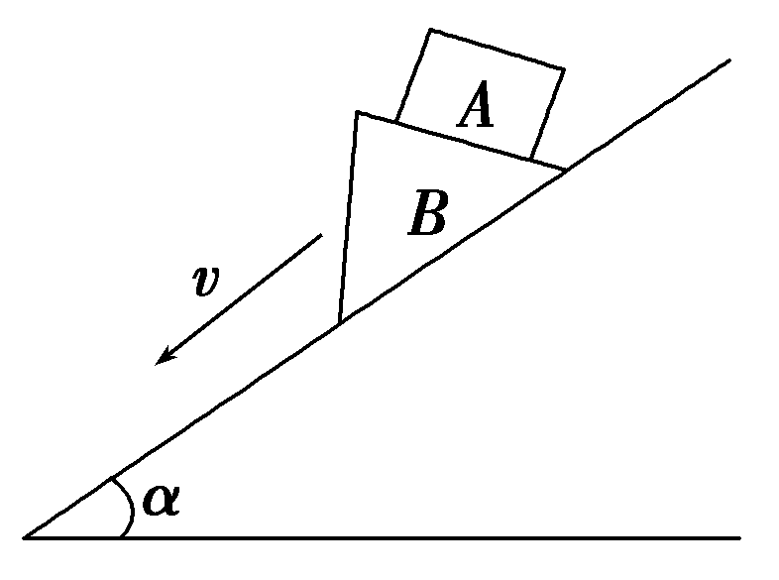
[针对训练]
1．如图所示，质量分别为m_{A}、m_{B}的两物块A、B叠放在一起，若它们共同沿固定在水平地面上倾角为α的斜面匀速下滑，则( )
A．A、B间无摩擦力
B．B与斜面间的动摩擦因数μ＝tan α
C．A、B间有摩擦力，且B对A的摩擦力对A做负功
D．B对斜面的摩擦力方向沿斜面向下

Slide 21
[解析] 能一起匀速下滑，可得μ＝tan α，通过对物体A受力分析可知，B对A的摩擦力方向平行于接触面向上，对A做正功，所以A、C选项错误，B、D正确．
[答案] BD

Slide 22
考向二 平衡问题的处理方法
方法 | 内容
分解法 | 物体受到几个力的作用，将某一个力按力的效果进行分解，则其分力和其他力在所分解的方向上满足平衡条件
合成法 | 物体受几个力的作用，通过合成的方法将它们简化成两个力，这两个力满足二力平衡条件

Slide 23
方法 | 内容
正交分解法 | 将处于平衡状态的物体所受的力，分解为相互正交的两组，每一组的力都满足二力平衡条件
力的三角形法 | 物体受同一平面内三个互不平行的力的作用平衡时，这三个力的矢量箭头首尾相接，构成一个矢量三角形，反之，若三个力的矢量箭头首尾相接恰好构成三角形，则这三个力的合力必为零，利用三角形定则，根据正弦定理、余弦定理或相似三角形等数学知识可求解未知力

Slide 24
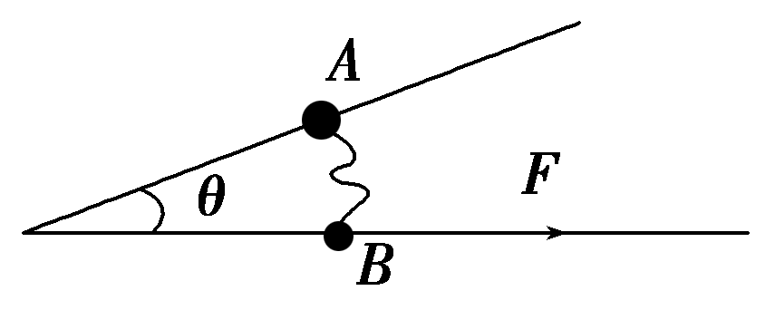
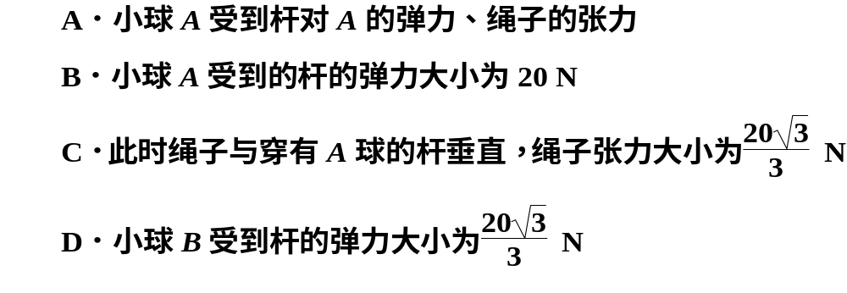
典例2 (2016·广东佛山高三上学期期中)如图所示，光滑的夹角为θ＝30°的三角杆水平放置，两小球A、B分别穿在两个杆上，两球之间有一根轻绳相连，现在用力将小球B缓慢拉动，直到轻绳被拉直时，测出拉力F＝10 N，则此时关于两个小球受到的力的说法正确的是(小球重力不计)( )

Slide 25
[解题引路] (1)三角杆水平放置，注意画受力示意图时的视角转换．
(2)杆光滑，小球不受摩擦力作用．
(3)小球重力不计．

Slide 26
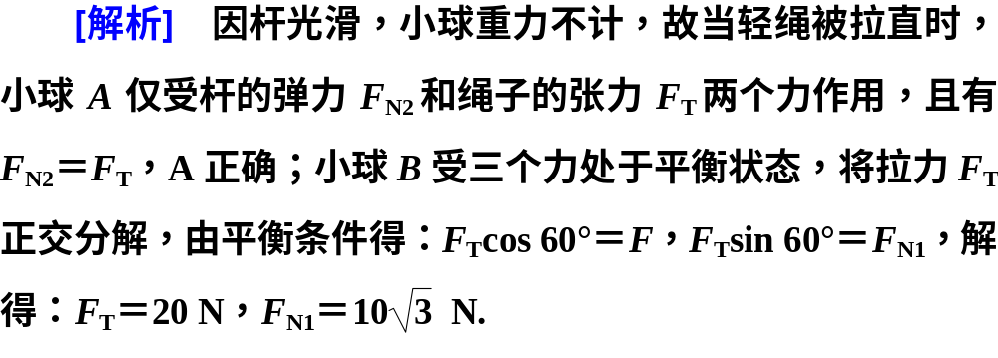
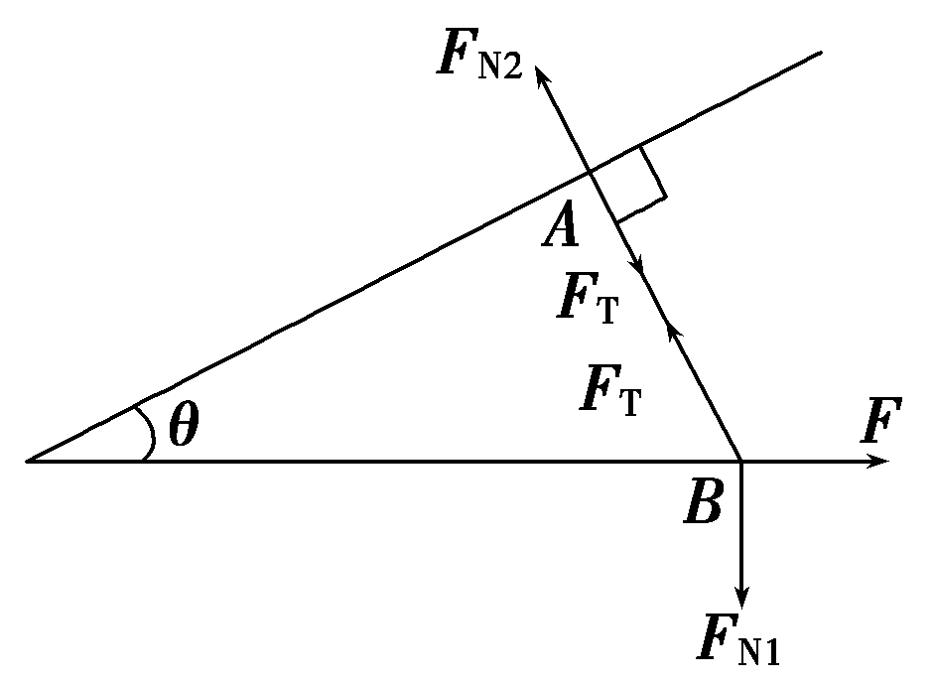
[答案] AB

Slide 27
处理平衡问题的两点说明
(1)物体受三个力平衡时，利用力的分解法或合成法比较简单．
(2)解平衡问题建立坐标系时应使尽可能多的力与坐标轴重合，需要分解的力尽可能少．物体受四个以上的力作用时一般要采用正交分解法．

Slide 28
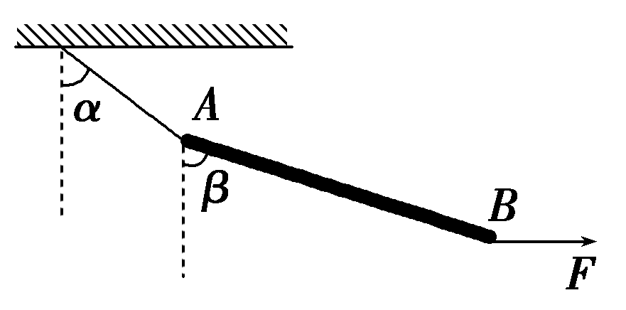
典例3 如图甲所示，一根粗细均匀的金属棒AB，棒的A端用轻绳连接，轻绳的另一端固定在天花板上，在棒的B端施加水平拉力F使金属棒处于静止状态．轻绳与竖直方向的夹角为α，金属棒与竖直方向的夹角为β，下列说法正确的是( )
A．sin β＝2sin α
B．cos β＝2cos α
C．tan β＝2tan α
D．cot β＝2cot α

Slide 29
[解题引路] 1.研究对象AB棒受绳的拉力、重力和水平拉力F三个力作用．
2．三个力作用点不在同一点上．
3．三个力的作用线相交于一点．
4．取三个力作用线的交点为研究对象．

Slide 30
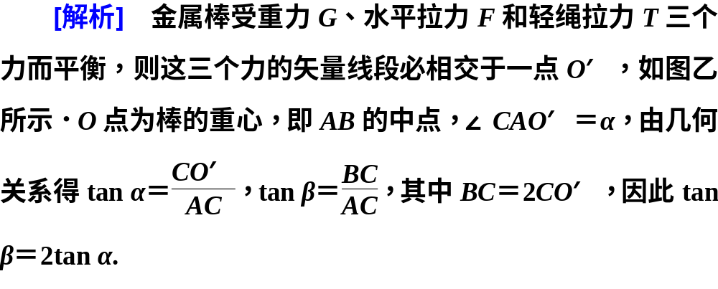
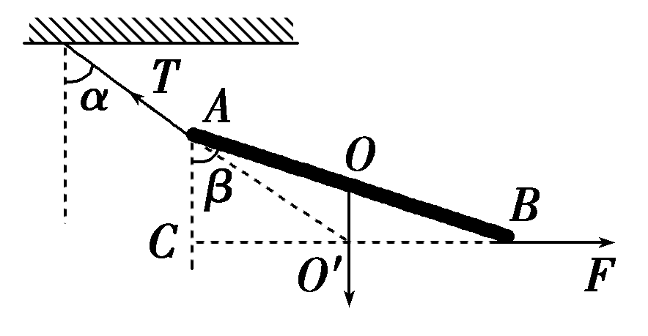

Slide 31
三力平衡的解题技巧
物体仅在非平行的三个力的作用下处于平衡状态，则这三个力的作用线或作用线的延长线必相交于一点，运用这一规律再结合正交分解法、平行四边形法、矢量三角形法等求解．
若物体受到四个力的作用，其中两个力的合力恒定(如平面支持力与滑动摩擦力的合力)，则可以将这两个力合成为一个力，相当于物体只受三个力作用，也可以使用上述推论．

Slide 32
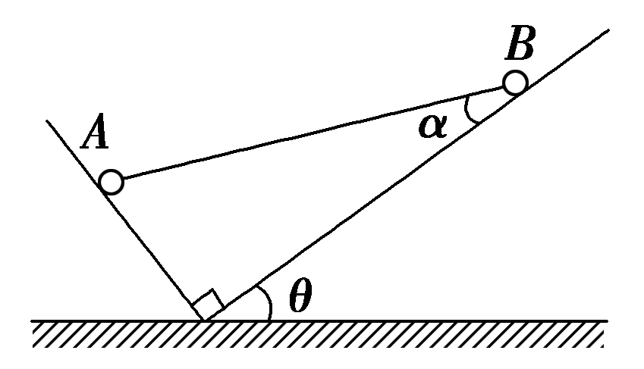
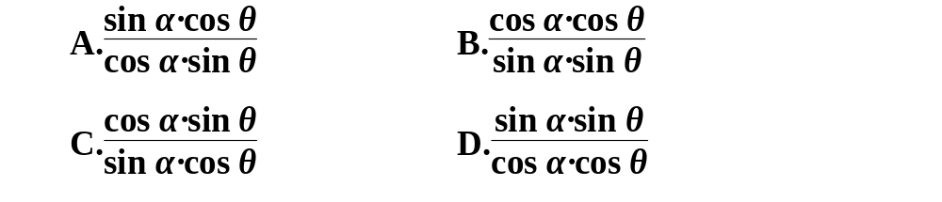
[针对训练]
2．如图所示，一轻杆两端分别固定着质量为m_{A}和m_{B}的两个小球A和B(均可视为质点)．将其放在一个直角形光滑槽中，已知轻杆与槽右壁成α角，槽右壁与水平地面成θ角时，两球刚好能平衡，且α≠θ，则A、B两小球的质量之比为( )

Slide 33
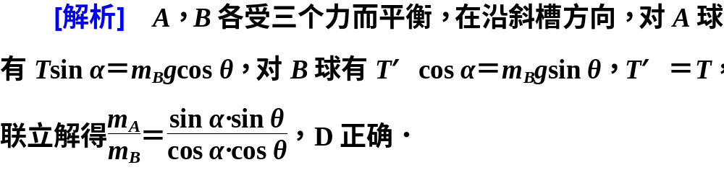
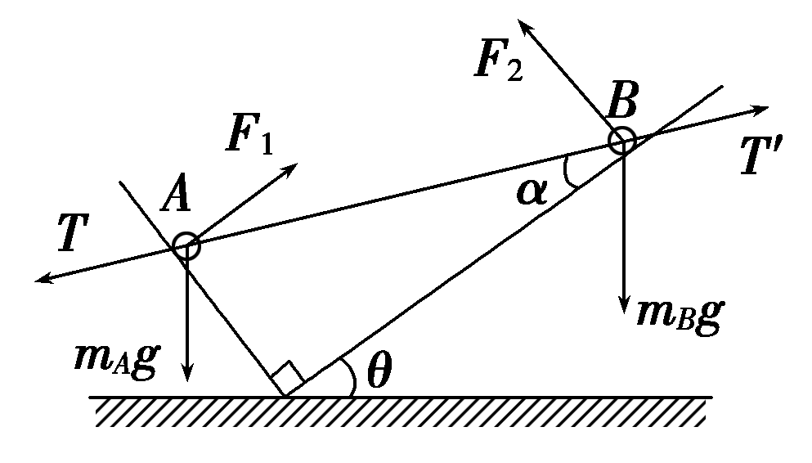

Slide 34
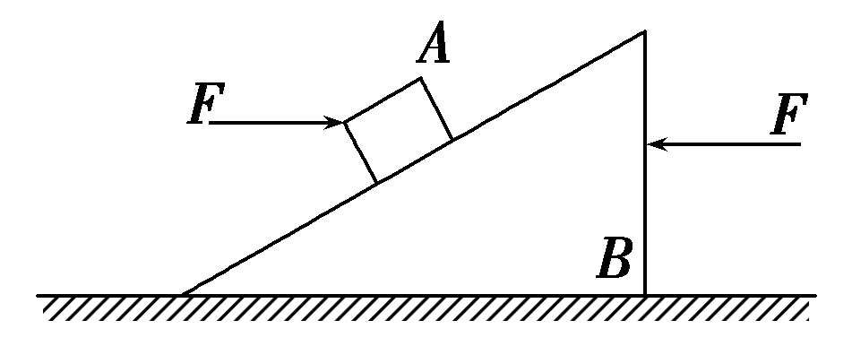
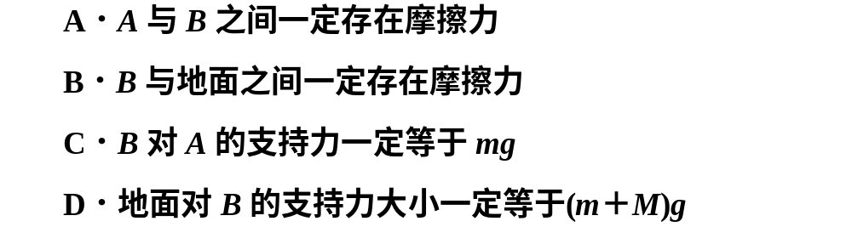
3．如图所示，质量为m的木块A放在水平面上的质量为M的斜面体B上，现用大小相等方向相反的两个水平推力F分别作用在A、B上，A、B均保持静止不动．则( )

Slide 35
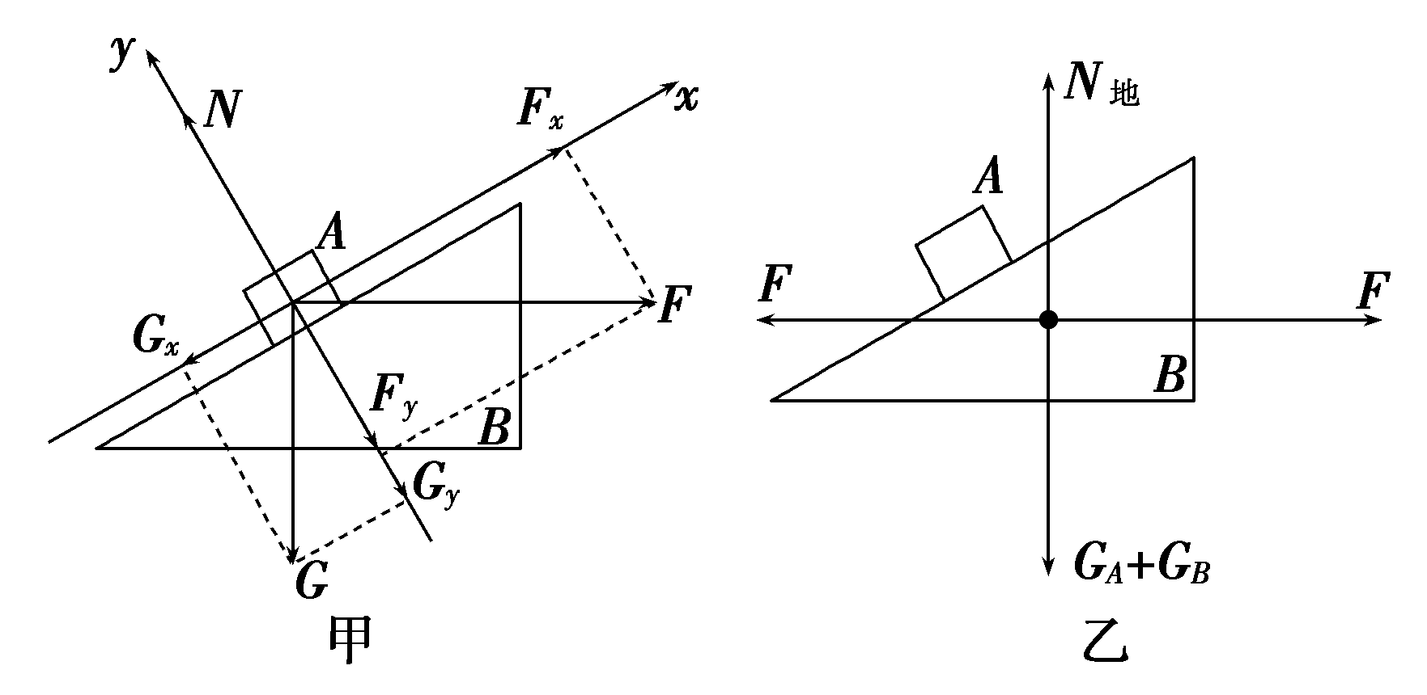
[解析] A在斜面上处于静止状态，对A受力分析如图甲所示，若F_{x}＝G_{x}，则f＝0；若F_{x}>G_{x}，则f≠0且方向斜向下，则A错误；由图甲知N＝F_{y}＋G_{y}，则N与G的大小关系不确定，C错误；对A、B整体受力分析如图乙，水平方向上与地面间无摩擦力，竖直方向上N_{地}＝G_{A}＋G_{B}＝(m＋M)g，则B错误，D正确．

Slide 36

【补充1】关于物体受到多个摩擦力的综合作用问题：
例5（2006年全国高考题）如图示，位于水平桌面上的物块P，由跨过定滑轮的轻绳与物块Q相连，从滑轮到P和到Q的两段绳都是水平的。已知Q与P之间以及P与桌面之间的动摩擦因数都是μ，两物块的质量都是m,滑轮的质量、滑轮轴上的摩擦力均不计。若用一水平向右的力F拉P使它做匀速运动，则F的大小为（ ）
A、4μmg
B、3μmg
C、2μmg
D、μmg
A
Q
F
P
变式
训练
F
Q
P

Slide 37
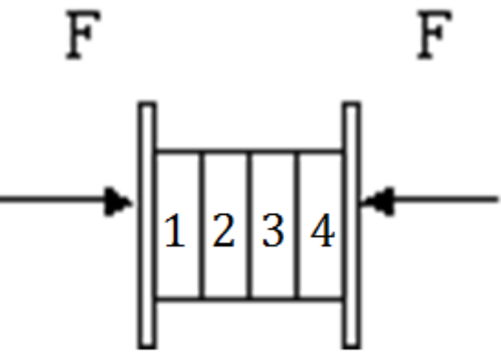
【补充2】如图，两块相同的竖直木板A、B之间，有质量均为m的4块相同的砖，用两个大小相等的水平力压木板，使砖静止不动。设所有接触面间的动摩擦因数均为μ，请分析第一块砖的受力，并判断第二块砖对第三块砖的摩擦力大小为：
A．Mg； B．0；
C．μF； D．2mg。
分析：用“整体法”可求出两木块对它们的摩擦力均为f=2mg，方向向上。再把3、4看作一个整体，由于B对木板的摩擦力与3、4的重力平衡，故2对3无摩擦力。
解：B正确。
变题:若为2、3、5…块呢？

Slide 38
考向三 动态平衡问题分析
解决动态平衡问题的常用方法
方法 | 步骤
解析法 | ①选某一状态对物体进行受力分析 ②将物体受的力按实际效果分解或正交分解 ③列平衡方程求出未知量与已知量的关系表达式 ④根据已知量的变化情况来确定未知量的变化情况
图解法 | ①选某一状态对物体进行受力分析 ②根据平衡条件画出平行四边形 ③根据已知量的变化情况，画出平行四边形的边角变化 ④确定未知量大小、方向的变化

Slide 39
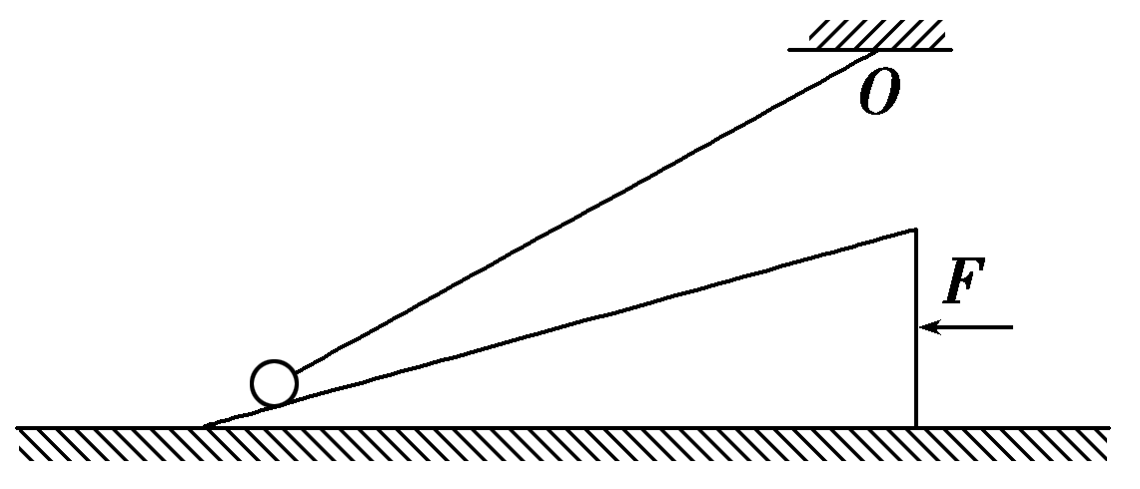
典例4 (2013·天津理综，5)如图所示，小球用细绳系住，绳的另一端固定于O点．现用水平力F缓慢推动斜面体，小球在斜面上无摩擦地滑动，细绳始终处于直线状态，当小球升到接近斜面顶端时细绳接近水平，此过程中斜面对小球的支持力F_{N}以及绳对小球的拉力F_{T}的变化情况是( )
A．F_{N}保持不变，F_{T}不断增大
B．F_{N}不断增大，F_{T}不断减小
C．F_{N}保持不变，F_{T}先增大后减小
D．F_{N}不断增大，F_{T}先减小后增大

Slide 40
[解题引路] 1.明确是以小球为研究对象还是以斜面体为研究对象．
2．用水平力F缓慢推动斜面体使悬线与水平面的夹角发生怎样的变化．
3．悬线与水平面夹角的变化又导致小球所受各力发生怎样的变化．

Slide 41
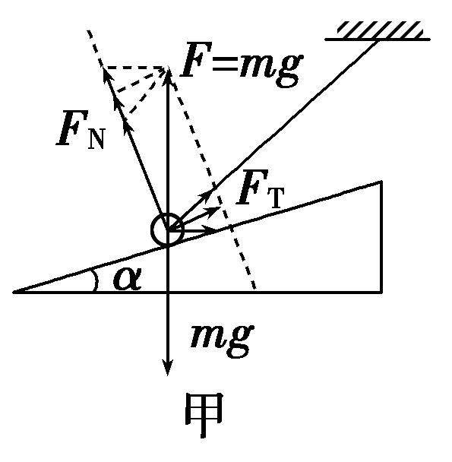
[解析] 解法一 图解法．以小球为研究对象，受力分析如图甲所示，在小球上升到接近斜面顶端的过程中，mg的大小和方向都不变，即F_{N}与F_{T}的合力F＝mg不变．F_{N}的方向不变，F_{T}与水平方向的夹角β由大于斜面倾角α的某一值逐渐减小至趋于零，由力的平行四边形定则作图可知，F_{T}先减小，当F_{T}与F_{N}垂直(即绳与斜面平行)时达到最小，然后开始增大，F_{N}不断增大，D正确．

Slide 42
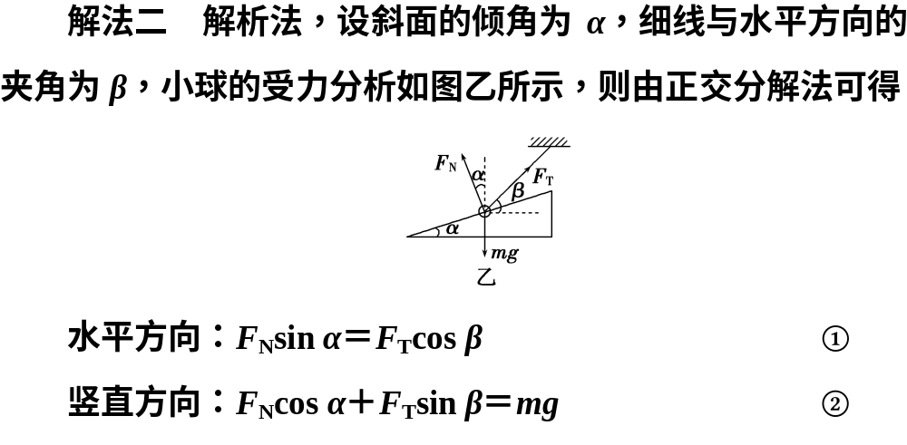

Slide 43
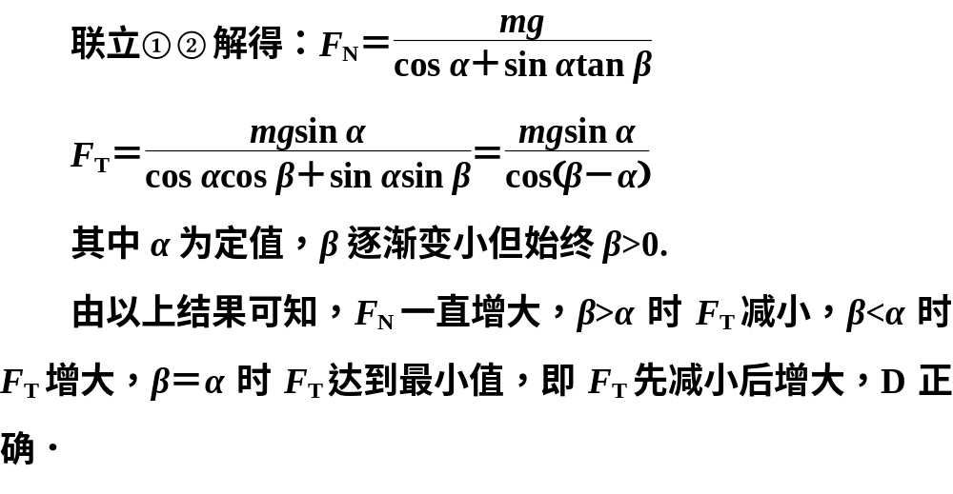


Slide 44
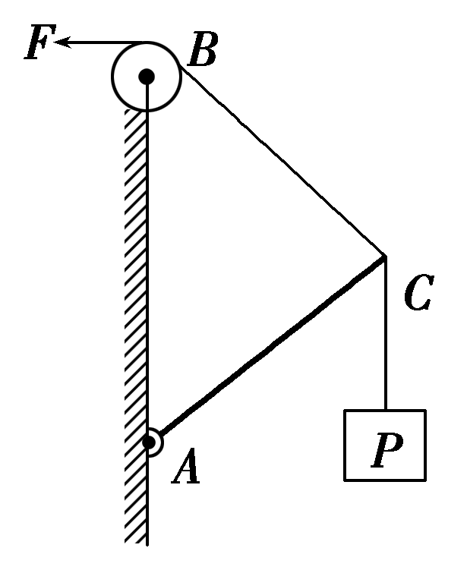
[针对训练]
※4．如图所示是一个简易起吊设施的示意图，AC是质量不计的撑杆，A端与竖直墙用铰链连接，一滑轮固定在A点正上方，C端吊一重物．现施加一拉力F缓慢将重物P向上拉，在AC杆达到竖直前( )
A．BC绳中的拉力F_{T}越来越大
B．BC绳中的拉力F_{T}越来越小
C．AC杆中的支撑力F_{N}越来越大
D．AC杆中的支撑力F_{N}越来越小

Slide 45
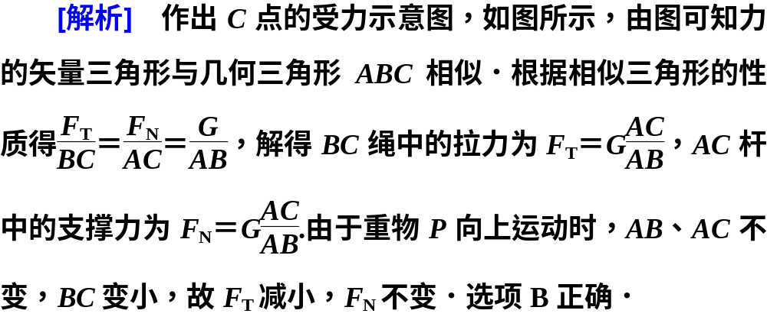
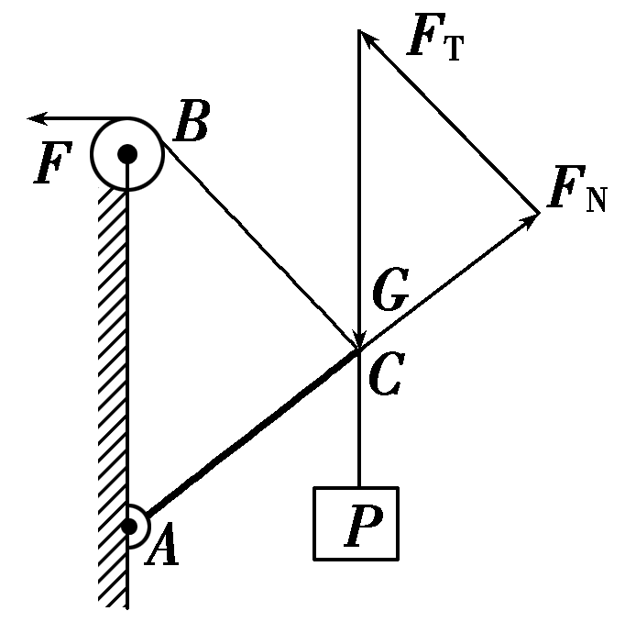

Slide 46
特色专题系列之(六)“两类平衡
问题的处理方法”
1．临界问题
当某物理量变化时，会引起其他几个物理量的变化，从而使物体所处的平衡状态“恰好出现”或“恰好不出现”，在问题的描述中常用“刚好”、“刚能”、“恰好”等语言叙述．处理临界问题的思维方法——假设推理法．
2．极值问题
平衡物体的极值，一般指在力的变化过程中的最大值和最小值问题．一般用图解法或解析法进行分析．

Slide 47
处理极值问题的两种基本方法
(1)解析法：根据物体的平衡条件列方程，通过数学知识求极值的方法．此法思维严谨，但有时运算量比较大，相对来说较复杂，而且还要依据物理情境进行合理的分析讨论．
(2)图解法：根据物体的平衡条件作出力的矢量三角形，然后由图进行动态分析，确定极值的方法．此法简便、直观．

Slide 48
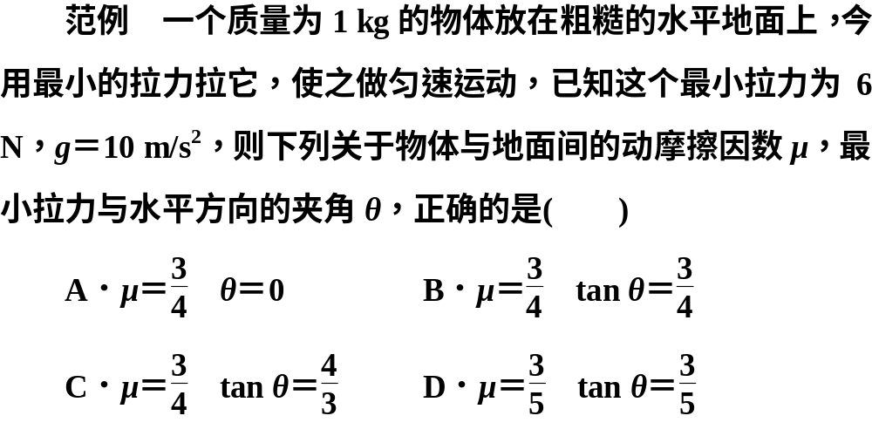

Slide 49
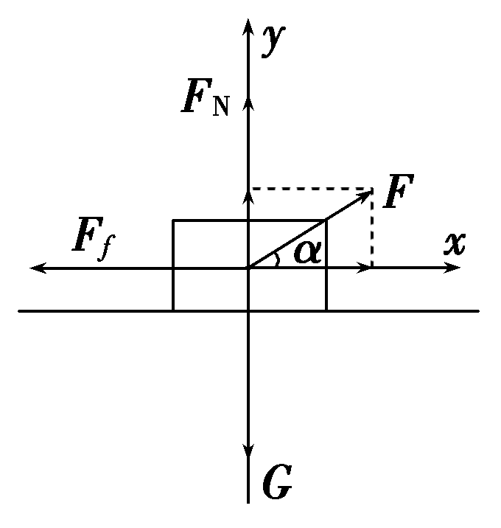
[解析] 由于物体在水平面上做匀速直线运动，随着拉力与水平方向的夹角α的不同，物体与水平面间的弹力不同，因而滑动摩擦力也不一样．而拉力在水平方向的分力与摩擦力相等．以物体为研究对象，受力分析如图所示，因为物体处于平衡状态，水平方向有Fcos α＝μF_{N}，竖直方向有Fsin α＋F_{N}＝mg.

Slide 50
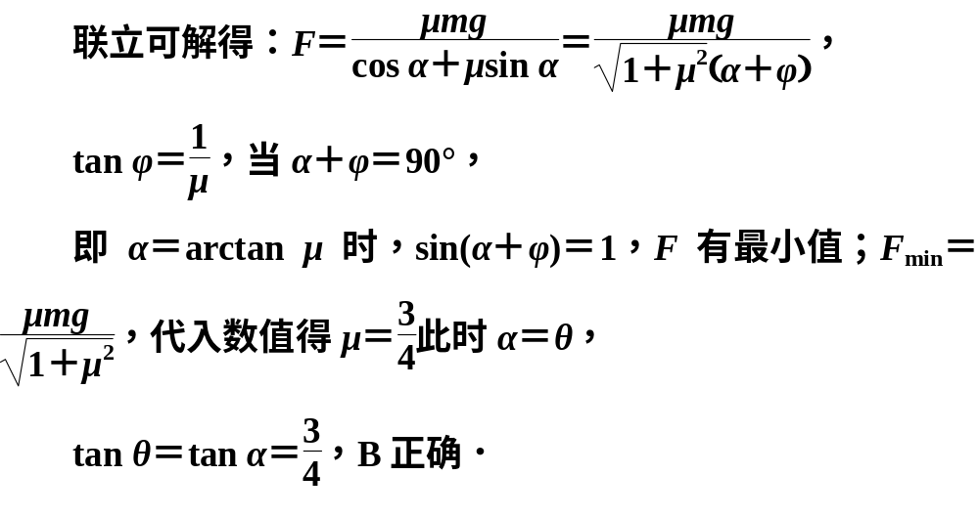

Slide 51
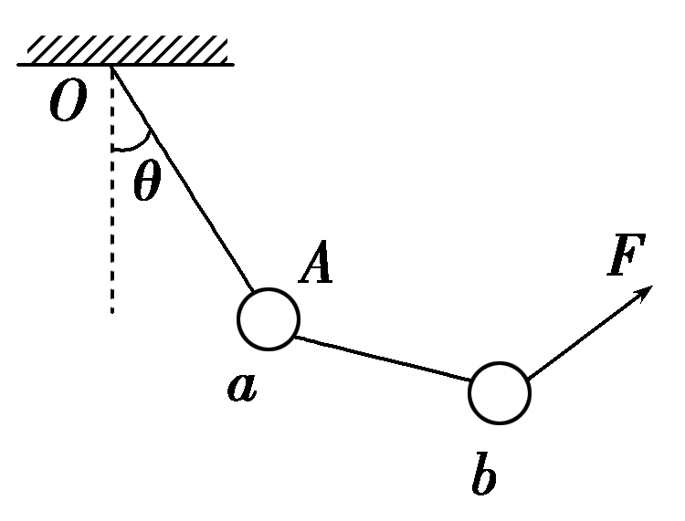
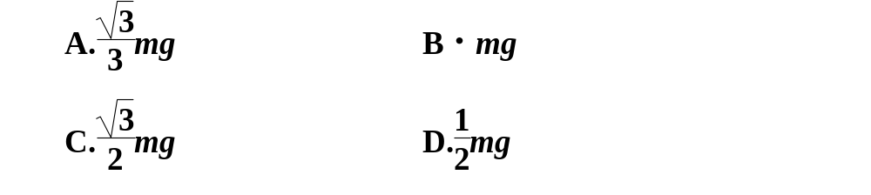
[迁移训练]
将两个质量均为m的小球a、b用细线相连后，再用细线悬挂于O点，如图所示．用力F拉小球b，使两个小球都处于静止状态，且细线OA与竖直方向的夹角保持θ＝30°，则F的最小值为( )

Slide 52
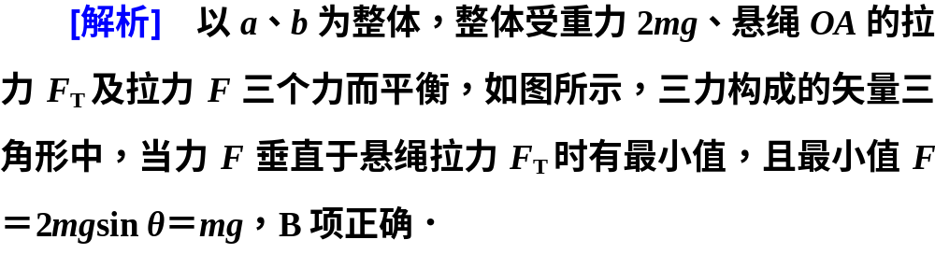
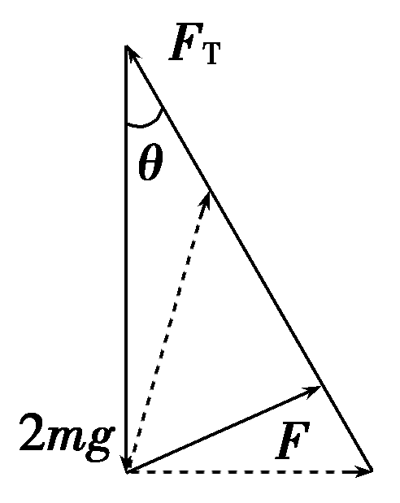

Slide 53
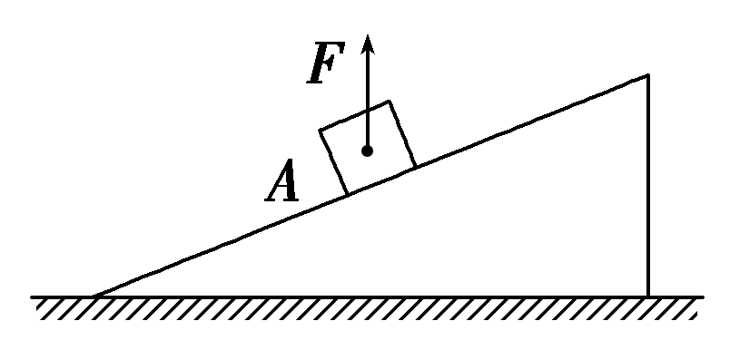
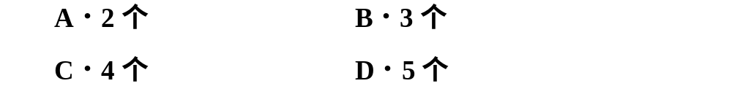
频考一 受力分析
1．(2016·东莞市质检)如图所示，质量为m的物体A在竖直向上的力F作用下静止于斜面上．则物体受力个数为( )

Slide 54
[解析] 若F＝mg，则物体A只受重力和拉力F两个力作用，A对；若F<mg，则物体A受重力、支持力、摩擦力和拉力F四个力作用，故C对．
[答案] AC

Slide 55
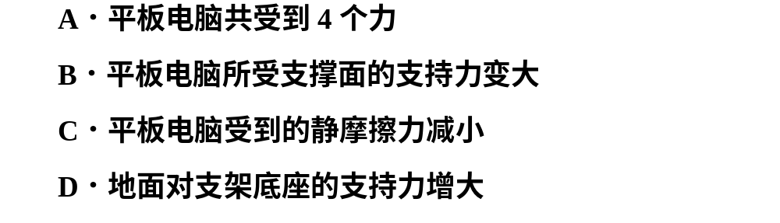
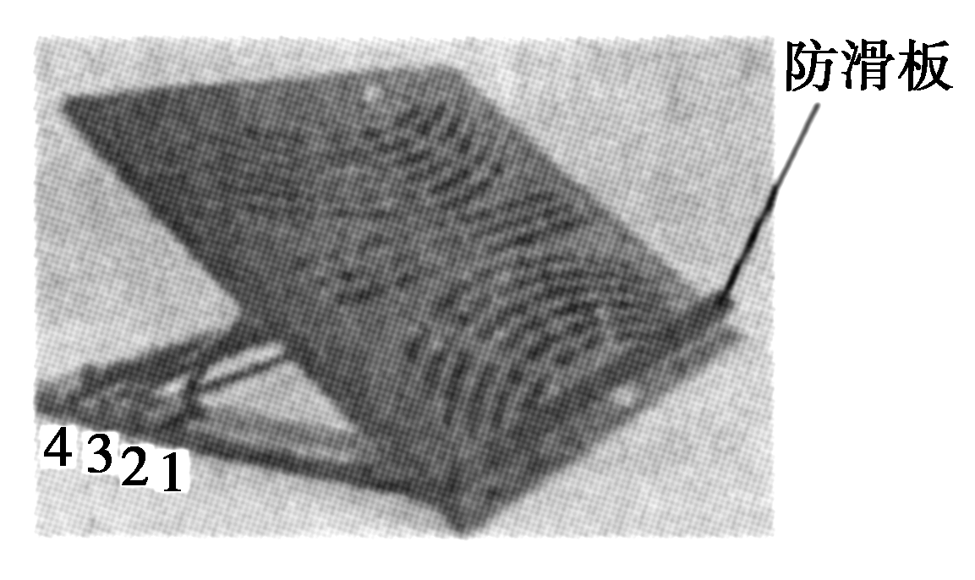
2．某同学自己动手制作了一个平板电脑支架，支架放在地面上，如图所示支架的支撑面背面有一撑杆，底座上有4个卡槽，可以通过改变撑杆的入槽位置改变支撑面的倾斜角度，在支撑面底端与支撑面垂直固定有防滑板(防止平板电脑沿支撑面下滑)，将平板电脑放于支架上，即可得到舒适的观看角度．现将撑杆下端由卡槽1调整到卡槽4，则( )

Slide 56
[解析] 由于防滑板与支撑面垂直，所以平板电脑只受重力、支撑面的支持力和防滑板的支持力，共受3个力，不受静摩擦力，选项A、C错误；设支撑面与地面间的夹角为θ，根据物体平衡条件易得平板电脑所受支撑面的支持力F₁＝mgcos θ，撑杆下端由卡槽1调整到卡槽4，θ变小，F₁变大，选项B正确；以平板电脑和支架整体为研究对象，易得地面对支架底座的支持力保持不变，选项D错误．
[答案] B

Slide 57
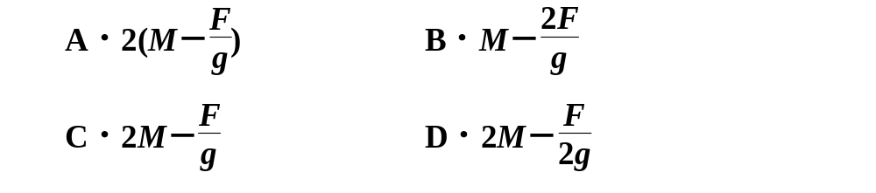
频考二 共点力的平衡问题
3．我国“蛟龙”号载人潜水器下潜纪录再创新高．设潜水器在下潜或上升过程中只受重力、海水浮力和海水阻力作用，其中，海水浮力F始终不变，所受海水阻力仅与潜水器速率有关．已知当潜水器的总质量为M时恰好匀速下降，若使潜水器以同样速率匀速上升，则需要从潜水器储水箱向外排除水的质量为(重力加速度为g)( )

Slide 58
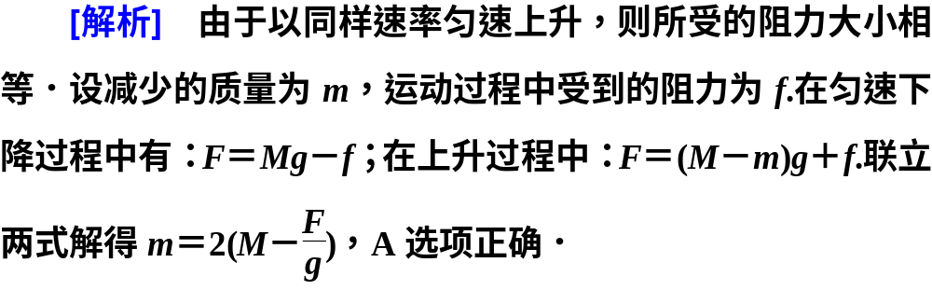

Slide 59
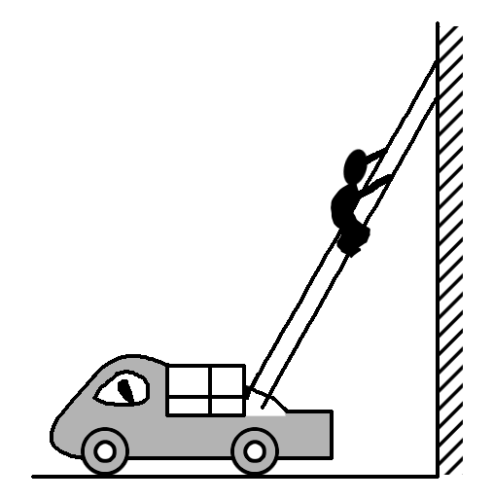
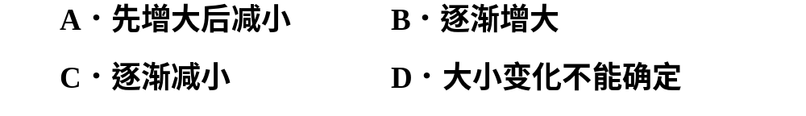
4．如图所示，在某次灭火抢险的过程中，消防车梯子的下端放置在粗糙的车厢表面上，上端靠在摩擦很小的竖直玻璃幕墙上．消防车静止不动，在消防队员沿梯子匀速向上爬的过程中，关于地面对车的摩擦力说法正确的是( )

Slide 60
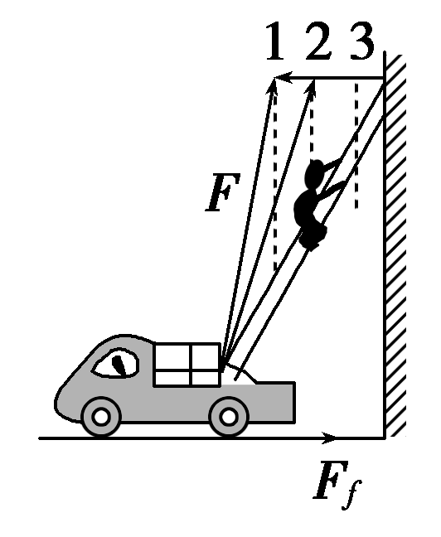
[解析] 把梯子和消防队员看成一个整体，把消防车对梯子的摩擦力和弹力等效为一个力F.对梯子和消防队员来说，受到玻璃幕墙水平向左的弹力、重力和车施加的斜向上的作用力F，消防队员向上爬的过程中，弹力和重力作用线的交点向右移动，又重力不变，应用三力汇交原理可知F逐渐增大、其水平分力F_{x}增大，以消防车为研究对象可知地面对车的摩擦力大小F_{f}＝F_{x}.即地面对车的摩擦力逐渐增大，B正确．

Slide 61
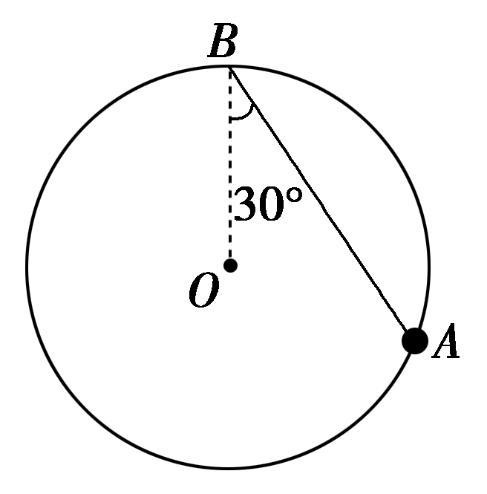
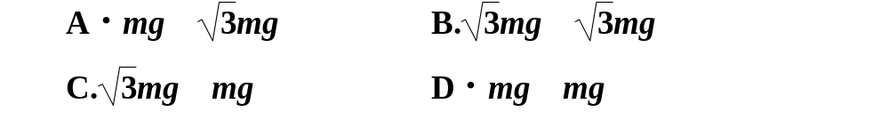
5．一细绳一端固定在竖直放置的光滑圆环上的B点，另一端系一质量为m的小球于A点，小球穿过圆环，细绳与竖直方向的夹角为30°，如图所示，则细绳对小球的拉力F_{T}与环对小球的弹力F_{N}分别为( )

Slide 62
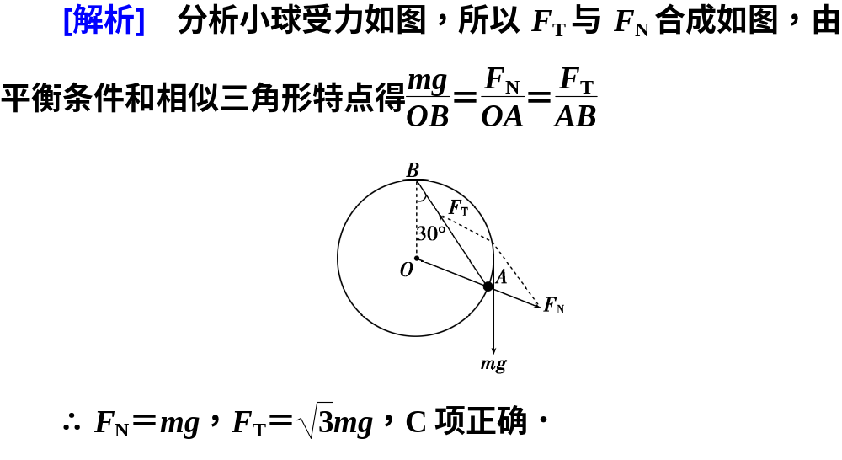

Slide 63

课时作业（六）
点击图标进入…

Slide 64
谢谢观看！

